Slide 1



CRÉDIBILISER LES VRAIES NOUVELLES
INTELLIGENCIA

Slide 2
Description synthétique
Problématique :
Devant la recrudescence des médias sociaux, le contrôle et l’authentifications des nouvelles s’avèrent de plus en plus difficiles.
L’accès facile à ce genre de contenu médiatique génère un climat de non-confiance dans les institutions médiatiques (Radio-Canada par exemple).
Le métier de journaliste se voient pénaliser par une concurrence négative en quantité et en qualité.

Slide 3
Sources d’inspirations
Les médias sociaux permettent à leurs utilisateurs de partager de l’information. Plusieurs plateformes présentent les « nouvelles », les publicités et les publications commanditées de telle sorte qu’il est ardu de les distinguer. Les médias sociaux deviennent donc un terreau fertile pour les fausses nouvelles.
En 2017, Facebook, Twitter et Google se sont fait accuser de servir de plate-forme aux fausses informations notamment dans l’affaire reliant la Russie à l’élection présidentielle américaine.
D’ici vient l’idée de trouver un moyen pour faire face à la fausse nouvelle en utilisant un outil automatisé pour la détecté et alerter de son existence.

Slide 4
Points forts de notre démarche
Solution proposée:
Notre équipe utilisera l’intelligence artificielle pour :
Classifier et répertorier le produit médiatique par thème, mots clés et source émettrice.
Identifier et filtrer les fausses nouvelles.
Aider les professionnelles dans la gestion du flux médiatique.
Faciliter l’accès aux nouvelles au grand publique.
Mettre en place une base de données de produits médiatiques authentiques.

Slide 5
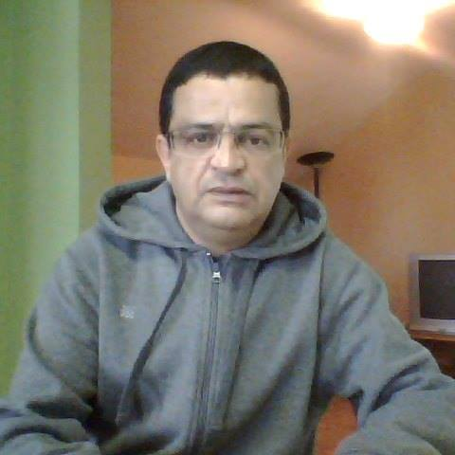
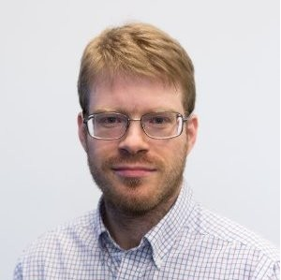
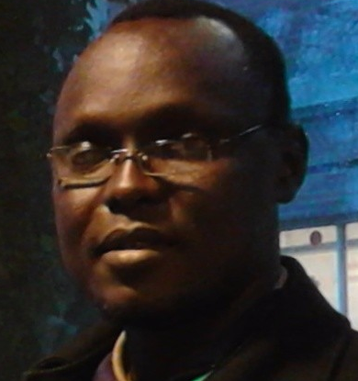


L’ÉQUIPE
Bakrim Hassan
hbakrim@gmail.com
(819) 580-1823
Spécialiste: intelligence artificielle
Lambert Jules
juleslambert345@hotmail.com
(438) 395-7697
Spéciliste:
Intélligence artificielle
Kartoue Damedah
kartoue@gmail.com
(514) 756-9831
Spéciliste:
Intélligence artificielle
Duzgun
Deniz onur
denoduz@gmail.com (438) 880-8328
Developpeur backend
Alami-laroussi
Anas
Alamilaroussi@gmail.com
(514) 627-7649
Gestion de projet

